Slide 1
상위 설계
과목명:Software Engineering

Slide 2





Introduction
상위설계
▶ 소프트웨어 설계 원리를 이해한다. ▶ 소프트웨어 아키텍처를 살펴본다. ▶ 소프트웨어 아키텍처 스타일을 알아본다. ▶ 소프트웨어 디자인 패턴을 살펴본다.

Slide 3
건축 설계와 소프트웨어 설계
설계의 사전적 의미는 '계획을 세움', '건축물·교량 등의 구조물 또는 각종 기계·장치 등의 요구 조건을 만족시켜, 합리적이고 경제적으로 만들기 위하여 계획을 종합한 후 설계도를 작성하고 구체적으로 내용을 명시하는 일'이다.
소프트웨어 설계는 사용자의 요구 사항에 따라 요구 분석 명세서가 만들어지면 개발 팀은 이 명세서를 참조하여 설계서를 작성한 뒤 이를 기반으로 구현한다.
여기서 요구 분석 명세서를 기반으로 만든 설계서는 건축의 다양한 도면처럼 상위 설계, 하위 설계, 아키텍처 설계, 사용자 인터페이스 설계 등의 여러 가지 형태로 된 구체적인 사양서이다.

Slide 4
건축 설계와 소프트웨어 설계
분석 단계에서는 사용자의 요구 사항을 토대로 요구 분석 명세서를 작성한다. 개념적이고 추상적인 성격이 강하다.
반면, 설계 단계에서는 분석 단계에서 고려하지 않았던 상세 내용을 충분히 반영하여 구현할 수 있는 수준으로 준비해야 한다.
분석 단계에서 파악한 비기능적 요구 사항과 제약 사항을 고려하고, 운영체제·미들웨어·프레임워크 등의 플랫폼을 결정해야 한다. 그리고 이에 따라 구체적인 설계서를 만들어야 한다.
분석 단계에서 사용자의 요구를 what(무엇) 관점에서 바라보았다면, 설계 단계에서는 how(어떻게) 관점에서 생각한다. 즉 설계의 목적은 요구 분석 명세서를 기반으로 어떻게 구축할 것인가를 결정하는 것이다. 따라서 설계자는 여러 방법 중 다양한 제약 조건을 만족시킬 수 있는 최적의 설계안을 만드는 것이 중요하며, 설계를 평가할 수 있는 기준도 정량적으로 명시해야 한다.

Slide 5
건축 설계와 소프트웨어 설계
좋은 설계가 되려면 다음 조건을 만족해야 한다.
• 요구 분석 명세서의 내용을 설계서에 모두 포함해야 한다. • 유지보수가 용이하도록 추적이 가능해야 한다. • 변화에 쉽게 적응할 수 있어야 한다. • 시스템 변경으로 인한 영향이 최소화되도록 국지적(일정한 지역에 한정된. 또는 그런 것.)이어야 한다. • 설계서는 읽기 쉽고, 이해하기 쉽게 작성해야 한다.
위의 조건을 만족하여 좋은 설계가 되려면 결국 모듈이 독립적이어야 하고, 모듈 내 요소들 간의 응집력은 높게 설계되어야 하며, 모듈 간의 결합력은 낮게 설계되어야 한다.
응집력과 결합력에 대해서는 '하위 설계'에서 자세히 다룬다.

Slide 6
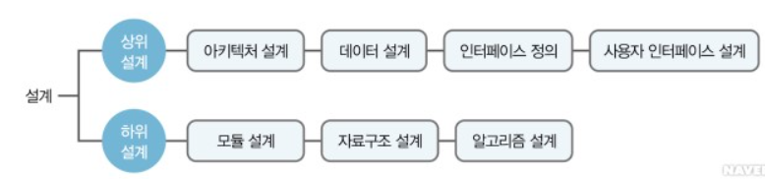
설계의 종류
소프트웨어 설계는 요구 분석 명세서와 설계 원리, 제약 조건에 따라
상위 설계(high-level design)와 하위 설계(low-level design)로 나눌 수 있다.

Slide 7
설계의 종류
상위 설계는 예비 설계(preliminary design)라고도 하며, 집 짓기에서 전체 골조(뼈대)를 세우는 것과 유사하다. 상위 설계는 다음과 같은 내용을 설계한다.
• 아키텍처(구조) 설계 : 시스템의 전체적인 구조를 나타낸다. • 데이터 설계 : 시스템에 필요한 정보를 자료구조와 데이터베이스 설계에 반영한다. • 시스템 분할 : 전체 시스템을 여러 개의 서브시스템으로 나눈다. • 인터페이스 정의 : 시스템의 구조와 서브시스템들 사이의 인터페이스가 명확히 정의된다. • 사용자 인터페이스 설계 : 사용자가 익숙하고 편리하게 사용할 수 있도록 사용자 인터페이스를 설계한다.
하위 설계는 내부 구조를 상세히 나타내는 것과 유사하고, 다음과 같은 내용을 설계한다.
• 각 모듈의 실제적인 내부를 알고리즘(pseudo-code) 형태로 표현한다. • 인터페이스에 대한 설명, 자료구조, 변수 등에 대한 상세한 정보를 작성한다.

Slide 8
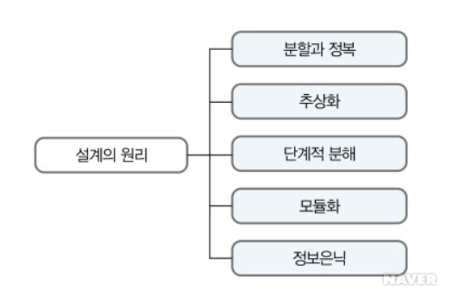
설계의 원리
소프트웨어를 설계할 때는 사용자의 요구를 모듈로 쪼개 설계하기 위해 다양한 원리를 적용한다.

Slide 9
분할과 정복
큰 조직을 효율적으로 운영하려면 세부 조직 여러 개로 나누고 또 그 안에서 더 작은 조직으로 나누어 관리하는 것이 좋다. 그래서 기업도 대개 몇 개의 사업부로 나누고 사업부를 부서로, 부서를 과로 나누어 운영한다.
소프트웨어 개발에서도 이와 유사한 원리를 적용한다. 규모가 큰 소프트웨어 하나를 개발할 때 서브시스템 여러 개로 나누고, 서브시스템을 다시 아주 작은 시스템으로 나눈 후 하나씩 개발해나간다. 예를 들어, 대학의 종합정보시스템도 학사 관리, 회계 관리, 인사 관리 등으로 나누고, 학사 관리는 다시 수강 관리, 수업 관리, 성적 관리 등으로 나눈다.
이처럼 가장 세분화된 작은 시스템을 개발하고, 하나씩 위로 올라가면서 완성시키는 방법으로 개발하는 것을 '분할과 정복의 원리'라고 한다. 이 원리는 하나의 일을 수행할 때 작은 단위로 나누고 각 작은 단위를 하나씩 처리하여 전체 일을 끝낸다는 의미이다.

Slide 10
분할과 정복
소프트웨어 개발에 분할과 정복의 원리를 적용하려면 우선 쪼개는 작업을 해야 한다. 그러면 어떤 기준으로 쪼갤 수 있을까? 소프트웨어를 나눌 때는 형태에 따라 다음과 같이 나눌 수 있다.
• 분산 시스템은 클라이언트와 서버로 분할한다. • 시스템은 여러 서브시스템으로 분할한다. • 서브시스템은 하나 이상의 패키지로 분할한다. • 패키지는 여러 클래스로 분할한다. • 클래스는 여러 메서드로 분할한다.
규모가 큰 문제를 작은 규모의 모듈로 분할하여 문제를 해결하는 방법은 매우 유용하다. 그런데 모듈로 나누면 모듈끼리 서로 통신하는 방법이 필요하다. 그러므로 무작정 작게만 쪼개면 통신으로 인해 오히려 복잡도가 증가될 수 있으므로 설계자는 어느 수준으로 쪼갤지를 결정해야 한다. 즉 복잡도로 인한 증가 비용과 처리의 용이성을 고려하여 결정해야 한다.

Slide 11
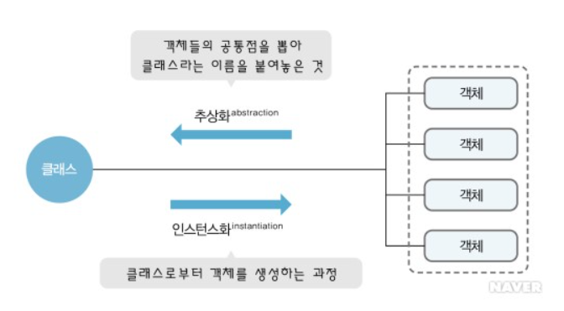
추상화
추상화의 개념
추상화(abstraction)는 주어진 문제(건물 도면)에서 현재의 관심사에 초점을 맞추기 위해, 특정한 목적과 관련된 필수 정보만 추출하여 강조하고(전기 배선도, 상하수도 배관도 등) 관련이 없는 세부 사항을 생략함으로써 본질적인 문제에 집중할 수 있도록 하는 작업이다. 그래서 추상화는 복잡한 세부 사항을 모두 다루는 것이 거의 불가능하고 필요도 없으므로 복잡한 현상을 이해하는 과정에서 인간의 이해력을 도와주는 강력한 도구로 사용된다.
객체지향에서는 객체들의 공통점을 뽑아 클래스라는 이름을 붙여놓은 것이 추상화이다. 반대로 클래스로부터 객체를 생성하는 과정을 인스턴스화(instantiation)라고 한다.

Slide 12
추상화
추상화하는 방법에는 프로그램 전체에 대해 알고리즘 형태로 작성하는 과정 추상화, 데이터를 모아 데이터 구조 형태로 표현한 자료 추상화, 여러 줄의 내용을 간략히 줄여서 표현한 제어 추상화가 있다.
• 과정 추상화(procedure abstraction) • 데이터 추상화(data abstraction) • 제어 추상화(control abstraction)

Slide 13
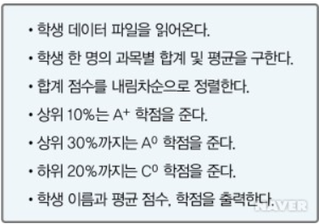
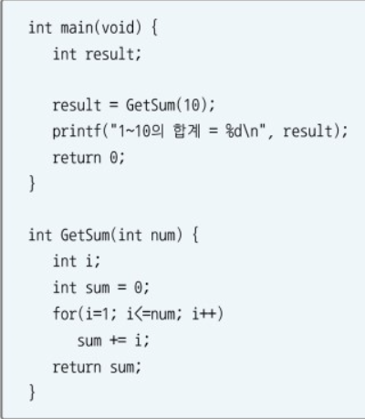
과정 추상화
대부분 주어진 문제에 대해 프로그래밍하기 전에 상세 부분은 생략하고 전체 흐름만 파악할 수 있는 알고리즘 형태로 작성하는 것을 과정 추상화라고 한다

Slide 14
데이터 추상화
과정 추상화에서는 상세 부분을 감추고 이를 대신하는 문장으로 흐름을 알 수 있게 하였다. 그러면 데이터 추상화는 무엇을 감추는 것일까? 데이터 추상화의 대표적인 예는 C++ 언어의 클래스이다.
클래스는 사용자에게 클래스가 제공할 수 있는 사용법만 알려주고, 사용자에게 불필요한 데이터와 함수(메서드)를 감춘다. 데이터(attribute)와 그 데이터의 값을 변경할 수 있는 메서드(method)를 함께 정의하여 클래스라는 데이터 객체를 구성한다. 즉 데이터형의 표현과 그와 관련된 연산을 함께 묶어 캡슐화(encapsulation)함으로써 데이터를 부적절하게 사용할 수 없게 벽을 만든다.
사용자는 클래스에서 제공하는 연산 기능만 알고 그 연산을 사용하여 데이터 값을 변경한다. 즉 클래스에 표현 및 처리 내용이 은폐되어, 사용자는 데이터에 대한 자세한 지식이 없어도 사용할 수 있다. 이는 세탁기의 자세한 구조와 원리 등은 알 필요 없이 조작 방법(기능)만 알면 되는 것과 같은 이치이다.
데이터 추상화는 데이터와 메서드를 클래스 형태로 캡슐화하여 숨겨놓고, 사용자에게는 꼭 필요한 기능만 사용할 수 있게 개방한 구조이다.

Slide 15
데이터 추상화
과정 추상화에서는 상세 부분을 감추고 이를 대신하는 문장으로 흐름을 알 수 있게 하였다. 그러면 데이터 추상화는 무엇을 감추는 것일까? 데이터 추상화의 대표적인 예는 C++ 언어의 클래스이다.
클래스는 사용자에게 클래스가 제공할 수 있는 사용법만 알려주고, 사용자에게 불필요한 데이터와 함수(메서드)를 감춘다. 데이터(attribute)와 그 데이터의 값을 변경할 수 있는 메서드(method)를 함께 정의하여 클래스라는 데이터 객체를 구성한다. 즉 데이터형의 표현과 그와 관련된 연산을 함께 묶어 캡슐화(encapsulation)함으로써 데이터를 부적절하게 사용할 수 없게 벽을 만든다.
사용자는 클래스에서 제공하는 연산 기능만 알고 그 연산을 사용하여 데이터 값을 변경한다. 즉 클래스에 표현 및 처리 내용이 은폐되어, 사용자는 데이터에 대한 자세한 지식이 없어도 사용할 수 있다. 이는 세탁기의 자세한 구조와 원리 등은 알 필요 없이 조작 방법(기능)만 알면 되는 것과 같은 이치이다.
데이터 추상화는 데이터와 메서드를 클래스 형태로 캡슐화하여 숨겨놓고, 사용자에게는 꼭 필요한 기능만 사용할 수 있게 개방한 구조이다.

Slide 16
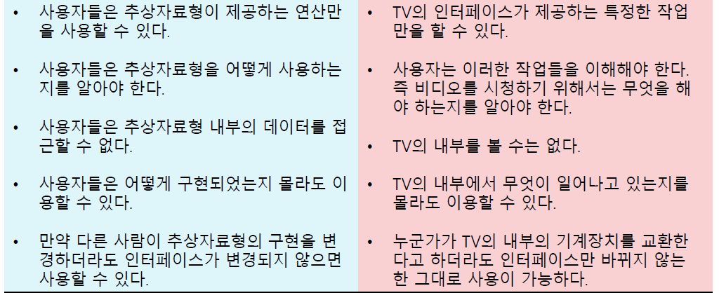
데이터 추상화

Slide 17
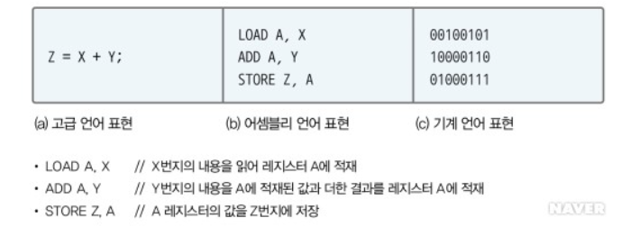
제어 추상화
제어 추상화는 프로그래밍 언어에서 쓰는 제어 구조를 추상화하는 것이다.
어셈블리 언어는 기계 언어보다 한 단계 높게 추상화된 것이고, 고급 언어는 어셈블리 언어보다 한 단계 높게 추상화된 것이다. 이처럼 제어 추상화는 단계가 올라갈수록 표현이 더욱 간결해지고 특징만 나타내게 된다는 장점이 있다.
프로그래밍에서 조건을 나타내는 if 문이나 반복을 나타내는 for 문도 사용자가 쉽게 사용할 수 있게 추상화한 것이다.

Slide 18
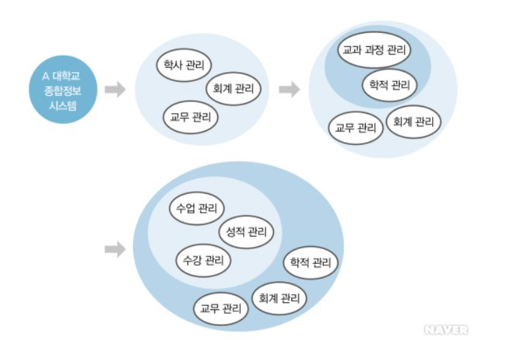
단계적 분해
단계적 분해는 하향식 설계에서 사용되는데, 기능을 점점 작은 단위로 나누어 점차적으로 구체화하는 방법이다. 아래 그림은 단계적 분해를 설명하기 위해 구조적 분석 방법에서 사용하는 자료흐름도(DFD: Data Flow Diagram)이다.
자료흐름도는 문제를 처음에 원 하나로 나타낸 후 단계가 낮아질수록 분해하여 작은 단위로 구체화한다. 이렇게 단계적 분해를 통해 큰 문제를 작게 구체화하여 실제 프로그램을 작성할 수 있게 된다.

Slide 19
모듈화
어떤 큰 문제를 해결하려고 할 때 그대로 놓고 해결하는 것은 매우 어려운 일이다. 따라서 일반적으로 큰 문제를 작은 단위로 쪼개어 그것을 하나씩 해결한다. 소프트웨어 개발에서도 마찬가지이다. 가장 먼저 하는 작업이 실제로 개발할 수 있는 작은 단위로 나누는 것이다. 이렇게 작은 단위로 나누는 것을 '모듈화'라고 한다.
소프트웨어 개발에서 모듈은 다음과 같이 말할 수 있다. 우선 '규모가 큰 것을 여러 개로 나눈 조각'이라고 생각할 수 있다. 또 '소프트웨어 구조를 이루는 기본적인 단위'라고도 말한다. 더 구체적으로는 '하나 또는 몇 개의 논리적인 기능을 수행하기 위한 명령어들의 집합'이라고도 말할 수 있다. 따라서 독립 프로그램도 하나의 모듈이 될 수 있고, 함수들도 하나의 모듈이 될 수 있다. 그러나 모듈이 되려면 가장 중요한 특징들이 있는데 그것은 다음과 같다.
• 다른 것들과 구별될 수 있는 독립적인 기능을 갖는 단위(unit)이다. • 유일한 이름을 가져야 한다. • 독립적으로 컴파일이 가능하다. • 모듈에서 또 다른 모듈을 호출할 수 있다. • 다른 프로그램에서도 모듈을 호출할 수 있다.
모듈은 완전한 독립 프로그램이고, 다양한 크기의 집합에 대해서 모듈이라고 부를 수 있다. 모듈은 다음과 같이 다양한 형태로 존재한다.
• 용도가 비슷한 것끼리 묶어놓은 라이브러리 함수, 그래픽 함수 • 추상화된 자료, 서브루틴(subroutine), 프로시저(procedure), 객체, 메서드(method)

Slide 20
아키텍처와 소프트웨어 아키텍처의 이해
소프트웨어 아키텍처(software architecture)의 개념을 이해하기 전에 아키텍처가 무엇이고 어디에서 유래했는지 알아보자.
아키텍처의 개념은 인류 역사만큼 오래되었다. 인간이 만든 모든 창조물에는 아키텍처가 존재한다. 로마 시대의 아키텍트로 유명한 비트루비우스나 르네상스 시대의 레오나르도 다빈치, 미켈란젤로 역시 건축물뿐 아니라 선박, 기계, 도시 설계, 시계와 같은 다양한 기술 분야에 아키텍처를 적용하였다.
. 아키텍처는 대개 건축학이나 건축 양식에 많이 사용되는데, 건축물의 뼈대뿐 아니라 특성을 결정짓는 기본 구조를 일컫는다
아키텍처의 어원을 찾아보면 architecture는 'first, chief, govern'이라는 의미가 담긴 'archi'와 'build'라는 의미가 있는 'tect'의 합성어이다. 따라서 그 의미는 '건물을 지을 때 전체 구조를 관리한다'가 된다.
하지만 아키텍처는 모든 기술 분야에 적용할 수 있다. 그래서 종류도 엔터프라이즈 아키텍처(비즈니스 아키텍처, 애플리케이션 아키텍처, 데이터 아키텍처, 테크니컬 아키텍처), 소프트웨어 아키텍처, 시스템 아키텍처(인프라 아키텍처), 조직 아키텍처, 정보 아키텍처, 하드웨어 아키텍처 등 다양하다. 이 중 소프트웨어 아키텍처를 다룬다.

Slide 21
아키텍처와 소프트웨어 아키텍처의 이해
사용자의 요구를 만족시키려면 소규모 시스템을 개발할 때처럼 자료구조나 알고리즘에 중심을 둘 것이 아니라, 전체 시스템의 구조를 생각하며 균형과 조화를 이루도록 설계해야 한다. 그래서 등장한 것이 소프트웨어 아키텍처의 개념이다.
대규모 소프트웨어를 개발하려면 복잡성의 문제를 해결해야 한다. 그렇다면 어떻게 해야 이런 복잡성의 문제를 해결할 수 있을까? 그 방법은 다음과 같다.
• 개발할 소프트웨어의 전체 구조를 가장 먼저 생각한다. • 그 구조를 이루는 각 구성 요소를 찾는다. • 각 구성 요소들 간의 명확한 관계를 설정한다. • 일정한 규칙을 따른다.
복잡하고 규모가 큰 소프트웨어를 개발하려면 전체적인 구조가 유기적으로 잘 구성되어야 한다. 또한 사용자가 만족할 만한 품질 좋은 소프트웨어를 개발하려면 요구 분석, 설계 단계에서부터 품질 특성을 고려하여 개발해야 한다. 즉 잘 정의된 전체적인 구조와 품질 좋은 소프트웨어를 만들려면 소프트웨어 아키텍처가 필요하다.

Slide 22
아키텍처의 특징과 기능
소프트웨어 아키텍처는 외부에서 인식할 수 있는 특성이 담긴 소프트웨어의 골격이 되는 기본 구조로, 시스템 전체에 대한 큰 밑그림이다. 그리고 이외에도 다음과 같이 다양한 정의로 사용된다.
• 구성 요소 • 구성 요소들 사이의 관계 • 구성 요소들이 외부에 드러내는 속성 • 구성 요소들과 주변 환경 사이의 관계 • 구성 요소들이 제공하는 인터페이스 • 구성 요소들의 협력 및 조립 방법

Slide 23
아키텍처의 특징과 기능
소프트웨어 아키텍처의 다양한 정의를 기반으로 공통된 특징을 정리하면 다음과 같다.
■ 개발할 소프트웨어 대한 전체적인 구조를 다룬다 모든 이해 관계자들이 시스템의 성질을 이해할 수 있도록 소프트웨어의 골격을 나타내는 추상화된 전체 구조를 제공한다.
■ 소프트웨어를 이루고 있는 여러 구성 요소(서브시스템, 컴포넌트)를 다룬다 • 분할과 정복의 원리를 이용해 어떤 구성 요소로 나눌 것인지 결정한다. • 세부 구성 요소보다는 중요한 구성 요소만 다룬다. • 구성 요소 간의 관계뿐 아니라 그 구조가 조화를 이루며 일관성을 갖도록 한다.
■ 구성 요소들이 인터페이스를 통해서 어떻게 상호작용하는지를 정의해야 한다 구성 요소를 외부에서 사용할 수 있도록 인터페이스를 제공하여 이를 통해서 상호작용한다.
■ 세부 내용보다는 중요한 부분만을 다룬다 중요하다는 것은 매우 주관적일 수 있다. 즉 상황에 따라 중요하다는 기준이 다를 수 있는데 이런 주관적인 판단과 결정은 아키텍트의 몫이다.

Slide 24
아키텍처의 특징과 기능
■ 시스템 설계와 개발 시 적용되는 원칙과 지침이 있어야 한다
■ 의사소통 도구로 활용할 수 있어야 한다 모든 이해 관계자에게 시스템의 공통된 추상화를 제공하여 이해를 돕고 의사소통 도구로 활용할 수 있게 한다. 아키텍처는 소프트웨어 개발 프로젝트 초기 단계에서 의사 결정에 많은 도움을 줄 수 있다.
■ 구현에 대한 제약 사항을 정의해야 한다 아키텍처는 개발 비용, 기간, 조직의 역량 등을 고려하여 조율함으로써 구현에 대한 제약 사항을 정의해야 한다.
■ 품질 속성을 결정해야 한다 모든 이해 관계자의 품질 요구 사항을 반영하여 시스템 품질 속성(성능성, 사용성, 보안성, 안전성, 검증성, 변경성 등)을 결정한다. 이해 관계자마다 중요하게 여기는 품질 속성이 다를 수 있는데, 소프트웨어 아키텍처는 개발할 소프트웨어의 성격에 따라 우선순위를 정하여 품질 속성을 결정해야 한다.
■ 재사용할 수 있게 설계해야 한다

Slide 25
아키텍처의 특징과 기능
소프트웨어 아키텍처를 설계할 때는 다음과 같은 방법으로 기술해야 한다.
• 이해하기 쉽게 작성 : 의사소통 도구로 활용되므로 사용자가 이해하기 쉽게 작성해야 한다. • 명확하게 기술 : 애매모호한 표현을 사용하지 않고 명확하게 기술해야 한다. • 표준화된 형식 사용 : 개발자가 명확하게 이해할 수 있게 표준화된 형식을 사용해야 한다. • 문서 버전 명시 : 문서의 버전을 정확히 명시하고 철저히 관리하여 혼란을 일으키지 않게 한다.
소프트웨어 아키텍처 설계가 끝나면 다음과 같은 것들을 할 수 있다.
•소프트웨어의 기본 골격이 만들어져 개발에 참여하는 사람들의 이해의 폭이 넓어지며, 구현상의 문제점을 도출할 수 있다. • 소프트웨어 아키텍처를 기반으로 분할 방법을 찾고 구조화를 위한 구체적인 방안을 생각할 수 있다. • 초기 설계의 원칙과 가이드를 제공할 수 있고, 상위 수준 설계를 재사용할 수 있다. • 소프트웨어 아키텍처를 기준으로 개발 조직을 만들 수 있다. • 전사 조직을 소프트웨어 아키텍처에 맞게 재편할 수 있다. • 품질 특성에 대한 평가 방법을 결정할 수 있다.

Slide 26
아키텍처의 품질 속성
소프트웨어 아키텍처는 이해 관계자들의 품질 요구 사항을 반영하여 품질 속성을 결정한다. 품질 속성은 사용성, 이식성, 유지보수 용이성과 같이 이해 관계자들의 요구 사항과 관심사를 반영한 것이다. 아키텍처는 이해 관계자들이 요구하는 수준만큼 품질 속성을 달성해야 하는데 이를 품질 요구 사항이라 한다. 품질 요구 사항은 시스템이 제공해야 하는 품질 속성의 수준으로, 가능하면 정확한 수치로 제시되는 것이 좋다.
• 시스템 품질 속성 : 가용성, 변경 용이성, 성능, 보안성, 사용성, 테스트 용이성 • 비즈니스 품질 속성 : 시장 적시성, 비용과 이익, 예상 시스템 수명, 목표 시장, 신규 발매 일정 또는 공개 일정, 기존 시스템과의 통합 • 아키텍처 품질 속성 : 개념적 무결성, 정확성과 완전성, 개발 용이성 또는 구축 가능성 • 이해 관계자별 품질 속성 : 발주자 관점, 사용자 관점, 개발자 관점

Slide 27
아키텍처의 품질 속성
1. 시스템 품질 속성
시스템과 관련된 품질 속성에는 가용성, 변경 용이성, 성능, 보안성, 사용성, 테스트 용이성 등이 있다.
■ 가용성(availability) 가용성은 시스템이 운용될 수 있는 확률로, 사용 중인 시스템이 장애 발생 없이 서비스를 제공할 수 있는 능력을 말한다.
■ 변경 용이성(modifiability) 변경 용이성은 변경 요구 사항을 받았을 때 쉽게 변경할 수 있는 능력을 말한다.
■ 성능(performance) 성능은 사용자 요청과 같은 이벤트가 발생했을 때, 빠르고 적절하게 반응할 수 있는 능력이다. 공유 자원을 어떻게 사용하는지, 어떤 알고리즘을 사용해 구현하는지 등의 요소와 밀접하게 관련이 있다.
■ 보안성(security) 보안성은 허용되지 않은 접근에 대응할 수 있는 능력이다.
■ 사용성(usability) 사용성은 소프트웨어를 사용할 때 혼란스러워하거나 사용하는 순간에 고민하지 않게 하는 편의성을 말한다.
■ 테스트 용이성(testability) 테스트 용이성은 사용자가 요구하는 기능을 만족스럽게 잘 수행하고 있는지를 얼마나 쉽고 철저하게 테스트할 수 있는지를 나타낸다.

Slide 28
아키텍처의 품질 속성
2. 비즈니스 품질 속성
비즈니스와 관련된 품질 속성에는 시장 적시성, 비용과 이익, 예상 시스템 수명, 목표 시장, 신규 발매 일정 또는 공개 일정, 기존 시스템과의 통합 등이 있다.
■ 시장 적시성(time to market) 시장 적시성은 정해진 날짜에 소프트웨어를 출시해 경쟁력을 높일 수 있는 정도를 말한다. 예를 들어, 서비스 개시 날짜를 이미 공표해놨거나 경쟁사 제품의 출시일을 알고 있다면 경쟁 우위를 위해 정해놓은 날짜에 맞추어 출시해야 한다. 그런 경우 재사용 컴포넌트를 사용하여 개발 기간을 줄이는 것도 하나의 방법이다. 어쨌든 아키텍처를 결정할 때도 이 일정에 맞추어 개발할 수 있도록 해야 한다.
■ 비용과 이익(cost and benefit) 비용과 이익은 비용을 더 들여 사용하고 효과를 볼 것인지, 아니면 비용을 절약하는 데 중심을 둘 것인지를 말한다. 예를 들어, 자동차를 구입할 때 옵션을 고민하게 된다. 돈이 충분하면 풀 옵션을 선택하면 되겠지만 그렇지 않은 경우에는 가지고 있는 돈과 넣을 옵션을 절충해야 하는 상황이다.
아키텍처를 설계할 때도 비용을 더 많이 들여 유연한 설계를 할 것인지, 비용을 절감하는 데 초점을 맞출 것인지 판단해야 한다. 예를 들어, 개발 시점에서 비용을 더 들여 유연한 시스템을 만든다면 나중에 수정이 용이하고 유지보수가 쉬운 시스템이 될 것이다. 반대로 비용 절감에 초점을 둔 아키텍처 설계를 하면 우선 개발 비용이 적게 드는 효과는 있지만, 유지보수를 할 때 더 많은 비용이 들 수도 있다. 따라서 그 결정은 아키텍트의 몫이다.
■ 예상 시스템 수명(predicted lifetime of the system) 개발하는 시스템의 예상 시스템 수명이 중요한 경우라면 시스템의 여러 품질 속성 중에서 오랫동안 수정·보완하면서 사용할 수 있는 변경 용이성(modifiability), 확장성(scalability), 이식성(portability)을 더 중요하게 고려해야 한다.
■ 목표 시장(targeted market) 일반인이 많이 사용하는 패키지 같은 소프트웨어는 타사 제품과 비교했을 때 기능이 중요한 항목이다. 따라서 기능성이 매우 중요하고, 다양한 플랫폼에서도 잘 작동되어야 하므로 시스템 품질 속성 중 이식성이 충분히 고려되어야 한다.
■ 신규 발매 일정 또는 공개 일정(rollout schedule) 현재 버전에서는 기본 기능만 제공하고, 추후에 배포할 차기 버전에서 기능을 추가하여 완성도를 높일 예정이라면 시스템 품질 속성 중 유연성(flexibility)과 확장성을 중요한 속성으로 고려해야 할 것이다.
■ 기존 시스템과의 통합(integration with legacy system) 개발할 시스템을 기존 시스템과 통합해야 한다면 통합 방법이 필요하다. 따라서 아키텍처를 설계할 때 해결 방안을 충분히 생각해야 한다.

Slide 29
아키텍처의 품질 속성
3. 아키텍처 품질 속성
아키텍처 품질 속성에는 개념적 무결성, 정확성과 완전성, 개발 용이성 또는 구축 가능성 등이 있다.
■ 개념적 무결성(conceptual integrity) 개념적 무결성은 일관성이라고도 한다. 시스템을 설계할 때 일관성은 매우 중요하다. 시스템 설계는 전체 시스템을 나타내는 설계와 세부 구성 요소에 대한 설계로 나뉘는데, 세부 구성 요소를 전체 시스템으로 통합하더라도 일관성이 유지되어야 하기 때문이다. 따라서 전체 시스템과 시스템 구성 요소가 일관되도록 아키텍처를 결정해야 한다.
■ 정확성과 완전성(correctness and completeness) 정확성과 완전성은 사용자가 요구하는 기능을 충족시키는 정도로, 요구 분석 명세서와 일치하는 정도를 나타낸다.
■ 개발 용이성(구축 가능성, buildability) 개발 용이성은 전체 시스템을 적절한 모듈로 분할한 후 개발 팀에 알맞게 분배하여 개발함으로써 정해진 기간 내에 완성하고, 개발 과정 중에도 쉽게 변경할 수 있는 능력을 말한다.

Slide 30
아키텍처의 품질 속성
4. 이해 관계자별 품질 속성
이해 관계자는 크게 발주자, 사용자, 개발자로 구분할 수 있다. 발주자는 소프트웨어를 구매하는 부서로, 품질은 당연히 좋다고 가정하고 구매 가격에 관심이 있다. 반면, 사용자는 구입한 소프트웨어를 업무에 직접 활용하므로 가격보다는 얼마나 편리하며, 업무 효율을 얼마나 높여줄 수 있는가에 관심이 있다. 따라서 각자의 역할에 따라 중요하게 생각하는 품질 속성을 구분할 수 있다.
■ 발주자 관점 발주자는 제품 가격(또는 개발비)을 중요하게 보므로 입찰에서 개발비를 가장 적게 써낸 업체를 선정할 확률이 높다.
■ 사용자 관점 사용자는 필요한 기능은 모두 만족시킨다고 가정한 상태에서 사용하기 쉽고 빨리 이해할 수 있는 아키텍처의 속성을 요구한다.
■ 개발자 관점 개발자는 플랫폼이 달라져도 새로운 플랫폼에 쉽게 적용할 수 있는 아키텍처의 속성에 관심이 많다. 따라서 소프트웨어에 대한 변경 요청이 들어왔을 때 쉽게 변경할 수 있게 설계되기를 바란다.

Slide 31
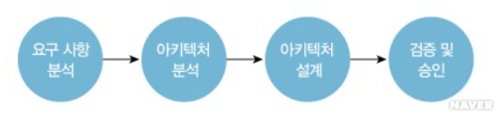
아키텍처 구축 절차
1. 요구 사항 분석
아키텍처 구축에서 요구 사항 분석 단계는 소프트웨어 개발의 요구 사항 분석 단계와 같다. 다만 품질 속성과 같은 비기능적인 요구 사항에 더 많은 관심을 둔다. 이 단계에서는 다음과 같은 내용을 다룬다.
• 요구 사항 취득, 식별, 명세, 분류, 검증 • 기능적/비기능적 요구 사항 분류 및 명세
2. 아키텍처 분석
분석 단계에서는 개발 프로젝트에 필요한 품질 속성을 식별하고, 식별된 품질 속성들의 우선순위를 결정한다. 또한 품질 속성 반영 방법을 개발한다.

Slide 32
아키텍처 구축 절차
3. 아키텍처 설계
설계 단계에서는 관점을 정의하고 이에 따라 아키텍처 스타일을 선택하여 후보 아키텍처를 도출한다.
■ 관점 정의 이해 관계자를 파악하고, 이해 관계자별 관점(view)을 정의한다.
■ 아키텍처 스타일 선택 • pipe-filter, mvc, layer 등 스타일을 혼용하여 적용할 수 있다.
■ 후보 아키텍처 도출 • 배경도(context diagram) 및 각 관점별 다이어그램을 작성한다. • 소프트웨어 아키텍처 명세서(SAD: Software Architecture Description)를 기술한다.
4. 검증 및 승인
검증 및 승인 단계에서는 아키텍처를 평가하고 상세화한 후 승인한다.
■ 아키텍처 평가 • 아키텍처의 요구 사항 만족도, 적합성 등을 평가한다. • 품질 속성(성능성, 사용성, 보안성, 안전성, 검증성, 변경성) 간 절충 관계를 평가한다.
■ 아키텍처 상세화(반복) • 설계 방법을 도출한다. • 설계 패턴을 고려한다.
■ 아키텍처 승인 • 이해 관계자들이 최종 승인을 한다.

Slide 33
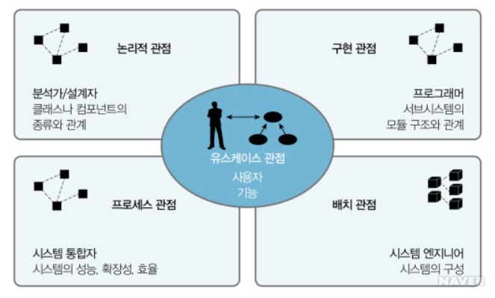
아키텍처 구축 절차
어떤 사물에 대해 제대로 파악하려면 다양한 관점으로 검토할 필요가 있다.
소프트웨어도 마찬가지인데 특히 소프트웨어 아키텍처는 UML(Unified Modeling Language)의 4+1 관점을 이용해 설명한다. 여기서 관점(view)은 시스템을 이루는 요소들의 집합과 그들의 연관 관계를 추상적으로 표현한 것이다.

Slide 34
아키텍처 구축 절차
UML 4+1 관점
1. 유스케이스 관점
유스케이스 관점(usecase view)은 시스템이 사용자에게 제공하는 기능에 관심이 있다. 다음과 같이 여러 다이어그램을 구성할 수 있는데 특히 유스케이스 다이어그램은 다른 네 가지 관점에 사용되는 다이어그램의 근간이 되어 분석 및 설계의 전 과정에 걸쳐 사용된다. 그리고 설계자가 사용자와 대화하는 데 사용되어 유스케이스 다이어그램을 더 세부적으로 구체화해나간다. 물론 테스트를 위한 데이터로도 사용된다.
• 정적 표현 : 유스케이스 다이어그램 • 동적 표현 : 상태 다이어그램, 순차 다이어그램, 통신 다이어그램, 활동 다이어그램
2. 논리적 관점
논리적 관점(logical view 또는 design view)은 시스템의 기능에 관심이 있는 유스케이스 관점과 달리 시스템 내부를 들여다본다. 즉 시스템의 기능을 제공하기 위해 필요한 클래스나 컴포넌트의 종류와 이들의 관계에 초점을 둔다. 필요한 클래스와 컴포넌트를 파악하고 기술하는 것에 관심이 있으며 다음과 같은 다이어그램으로 구성한다.
• 정적 표현 : 클래스 다이어그램, 객체 다이어그램 • 동적 표현 : 상태 다이어그램(클래스 내의 동작 표현), 순차·통신 다이어그램(클래스 간의 상호작용 표현), 활동 다이어그램(클래스의 연산 동작 표현)

Slide 35
아키텍처 구축 절차
3. 구현 관점
구현 관점(implementation view)은 물리적 시스템에서 사용하는 소프트웨어 서브시스템의 모듈(원시 코드, 데이터 파일, 컴포넌트, 실행 파일 등으로 구성)이 어떻게 구조화되어 있는가에 관심이 있다. 다음과 같은 다이어그램을 이용해 구현 모듈 간의 의존 관계를 나타낸다.
• 정적 표현 : 컴포넌트 다이어그램 • 동적 표현 : 상태 다이어그램, 순차 다이어그램, 통신 다이어그램, 활동 다이어그램
4. 프로세스 관점
프로세스 관점(process view)은 개발자와 시스템 통합자를 위한 것으로, 실제 구동 환경을 살펴봄으로써 논리적 관점과 같이 시스템 내부의 구조(클래스 간의 관계, 클래스의 행동, 클래스 사이의 상호작용)에 초점을 맞추고 있다.
그러나 모든 클래스에 관심이 있는 게 아니라, 독자적인 제어 스레드(thread)를 가질 수 있는 클래스에 초점을 맞춘다. 따라서 프로세스 관점은 시스템의 동시성과 동기화에 관심이 있다. UML 다이어그램에서는 프로세스와 스레드를 동적 클래스의 스테레오타입(stereotype)으로 나타낸다.
프로세스 관점을 구성하는 다이어그램은 다음과 같이 논리적 관점과 같지만, 동적 클래스인 프로세스와 스레드를 기술함으로써 시스템의 성능, 확장성, 효율 등도 나타낸다는 차이가 있다.
• 동적 표현 : 시간의 흐름에 따른 변화를 표현하는 상태 다이어그램, 순차 다이어그램, 협동 다이어그램, 활동 다이어그램 • 시스템 구성 표현 : 구현을 위해 컴포넌트 다이어그램과 배치 다이어그램을 사용해 시스템 전체의 구성도를 표현
5. 배치 관점
배치 관점(deployment view)은 시스템을 구성하는 처리 장치 간의 물리적인 배치에 초점을 둔다. 다음과 같은 다이어그램을 사용해 서브시스템들이 물리적인 환경에서 어떻게 연관되어 실행되는지를 노드 간의 관계로 나타낸다. 또한 시스템의 분산 구조와 실행할 때 컴포넌트들의 배치 상태를 나타낸다.
• 정적 표현 : 배치 다이어그램 • 동적 표현 : 상태 다이어그램, 순차 다이어그램, 통신 다이어그램, 활동 다이어그램

Slide 36
아키텍처 스타일
아키텍처 스타일이 등장하기 전에는 개발자들이 경험을 통해 각자의 스타일로 개발하고 유지보수를 하였다. 그러다보니 개발하지 않은 사람이 유지보수해야 하는 경우도 생기는데 다른 사람이 개발한 코드를 분석하여 유지보수하기가 쉽지 않았다. 반면 검증된 보편적인 아키텍처 스타일을 사용해 아키텍처를 설계하면 다음과 같은 장점을 얻을 수 있다.
• 개발 기간 단축, 고품질의 소프트웨어 생산 : 많은 시행착오를 줄임으로써 개발 기간을 상당히 많이 단축할 수 있고, 품질 좋은 소프트웨어를 만들 수 있다.
• 수월한 의사소통 : 아키텍처에 익숙한 개발자끼리 공통된 아키텍처를 공유함으로써 자연스럽게 의사소통이 가능하다.
• 용이한 유지보수 : 개발에 참여하지 않은 사람이 유지보수를 하더라도 비즈니스 로직만 잘 이해하고 있으면 유지보수의 어려움을 많이 줄일 수 있다.
• 검증된 아키텍처 : 코딩할 때 이미 개발해놓은 라이브러리 함수나 상용화된 컴포넌트들을 사용하면 안정적으로 개발할 수 있다. 이미 사용해서 충분히 검증된 것들이기 때문이다. 이처럼 아키텍처 스타일도 검증되었다고 볼 수 있다.
• 구축 전 시스템 특성에 대한 시뮬레이션 가능 : 이미 알려진 아키텍처 스타일을 이용하면 시스템을 개발하기 전에 시스템 특성에 대해 시뮬레이션을 해볼 수 있다.
• 기존 시스템에 대한 빠른 이해 : 기존 시스템이 어떤 아키텍처 스타일을 이용하여 개발되었는지를 알면 그 시스템을 더 빨리 이해할 수 있다.

Slide 37
아키텍처 스타일
그럼 아키텍처 스타일이란 무엇일까? 간단한 예를 하나 들어보자. 저녁 식사에 손님을 초대하면 제일 먼저 어떤 종류(스타일)의 음식을 할 것인지 고민한다. 한식, 중식, 일식 등 그 종류를 결정해야 이에 맞춰 재료도 사고, 음식을 담는 그릇도 결정할 수 있다.
음식도 종류에 따라 재료, 조리 방법 등이 달라지듯이 소프트웨어 아키텍처도 스타일에 따라 구조, 규칙, 요소, 기법 등이 결정된다. 아키텍처 스타일이 결정되면 소프트웨어 특성과 전체 구조를 알 수 있고, 어떻게 개발해야 하는지도 알 수 있다. 따라서 좋은 소프트웨어 아키텍처 설계란, 원하는 소프트웨어를 생산하기 위해 적합한 아키텍처 스타일을 선택하고 적용하고 통합하는 것이다.
아키텍처 스타일은 다음과 같은 기능을 제공한다.
• 소프트웨어 시스템의 구조를 체계적으로 구성하기 위해 기본 스키마를 제시한다. • 미리 정의된 서브시스템을 제공한다. • 각 아키텍처 패턴 간의 책임을 명시한다. • 패턴 간의 관계를 조직화하는 규칙, 가이드라인을 제시한다. • 문제를 소프트웨어 모듈 단위로 분해하는 방법을 제시한다. • 분해한 소프트웨어 모듈 단위가 상호작용하는 방법을 제시한다.

Slide 38
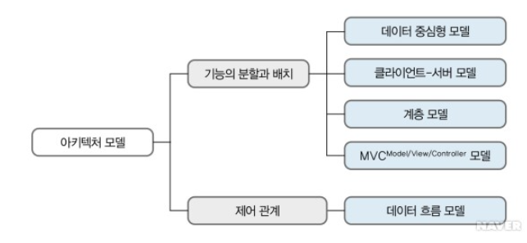
아키텍처 모델

Slide 39
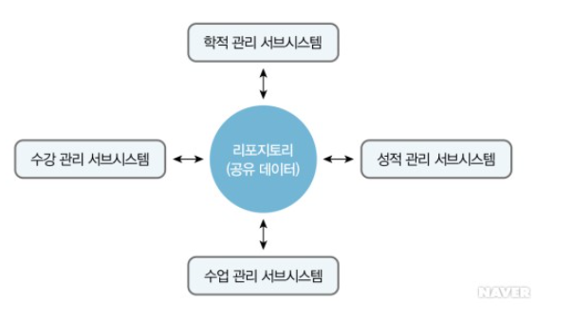
데이터 중심형 모델
1. 데이터 중심형 모델
데이터 중심형 모델의 가장 큰 특징은 주요 데이터가 리포지토리(repository)에서 중앙 관리된다는 점이다. 그래서 리포지토리 모델(repository model)이라고도 한다. 리포지토리와 여기에 접근하는 서브시스템으로 구성된다.
리포지토리에 공동으로 활용하는 데이터를 보관하고, 모든 서브시스템이 여기에 저장된 공유 데이터에 접근하여 정보를 저장, 검색, 변경하는 역할을 한다. 즉 서브시스템은 리포지토리에 정보를 요청하여 가져와 연산한 후 그 결과를 다시 리포지토리에 저장한다. 이 모델은 대량의 데이터를 공유하는 은행 업무 시스템에 매우 유용한 모델이다.
데이터 중심형 모델의 장점은 데이터가 리포지토리 한군데에 모여 있기 때문에 데이터를 모순되지 않고 일관성 있게 관리할 수 있다는 것이다. 그리고 새로운 서브시스템을 추가하기도 쉽다. 그러나 리포지토리가 병목현상을 일으킬 수도 있고, 서브시스템들과 리포지토리 사이의 결합도가 높아 리포지토리를 변경하면 서브시스템에 영향을 줄 수 있다는 단점이 있다.

Slide 40
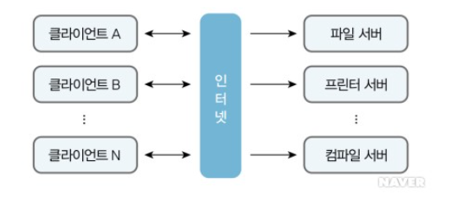
클라이언트-서버 모델
클라이언트-서버 모델은 네트워크를 이용하는 분산 시스템 형태의 모델로, 데이터와 처리 기능을 클라이언트와 서버에 분할하여 사용한다. 서버, 서비스, 클라이언트로 구성되며, 서브시스템(컴포넌트)들이 서비스를 서로 요청하면서 상호작용한다. 이 모델은 분산 아키텍처에 유용하다.
• 서버 : 클라이언트(서브시스템)에 서비스를 제공한다. 예를 들어, 프린트 서버, 파일 서버, 컴파일 서버 등이 이에 해당한다.
• 클라이언트 : 사용자와 대화하기 위해 서버가 제공하는 서비스를 요청(호출)하는 서브시스템이다. 메시지나 원격 프로시저 호출을 통해 서비스를 요청하고, 서버가 이 요청을 받아 수행한 후 그 결과를 클라이언트에 보낸다. 클라이언트가 서버에 서비스를 요청할 때는 서버의 이름과 서버가 제공하는 서비스의 이름을 알아야 한다.

Slide 41
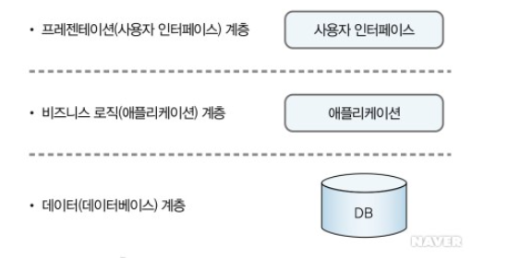
계층 모델
계층 모델은 계층 하나를 서브시스템으로 생각하여, 하위 계층은 서버, 상위 계층은 클라이언트 역할을 하도록 구성한다. 계층 모델 형태로 설계할 때는 상호작용하는 계층 간의 프로토콜을 정의해야 한다.
계층 모델은 계층 간의 역할 분담을 명확히 하여 각 계층을 필요에 따라 쉽게 변경할 수 있다. 또한 연결된 계층의 인터페이스만 문제없이 만들면 특정 계층을 쉽게 재사용할 수 있다.

Slide 42
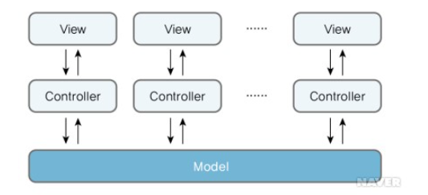
MVC 모델
MVC(Model/View/Controller) 모델은 중앙 데이터 구조를 갖는다. 시스템을 세 개의 서브시스템(Model, View, Controller)으로 나누어 구성한다. 제어 서브시스템은 뷰 서브시스템과 모델 서브시스템 사이에서 가교 역할을 한다.
MVC 모델은 같은 모델의 서브시스템에 대하여 여러 뷰 서브시스템을 필요로 하는 상호작용 시스템에 적합하다. 이렇게 시스템을 세 개의 서브시스템으로 분리하는 이유는 사용자 인터페이스에 해당하는 뷰 서브시스템과 데이터와 데이터 처리 로직에 해당되는 모델 서브시스템을 독립적으로 분리함으로써 변경에 대한 영향을 덜 미치도록 하려는 것이다. 즉 사용자 인터페이스 부분이 자주 변경되더라도 모델 서브시스템에는 영향을 주지 않기 위해서이다.
MVC 모델의 특징은 각각의 서브시스템이 독립적이라는 것이다. 따라서 뷰는 모델의 데이터를 직접 변경할 수 없고, 오직 모델이 제공하는 데이터를 가져올 수만 있다. 그러나 모델은 뷰에 대한 정보를 알 수 없다. 따라서 모델은 여러 개의 뷰가 어떻게 처리되는지도 알 필요 없다.

Slide 43
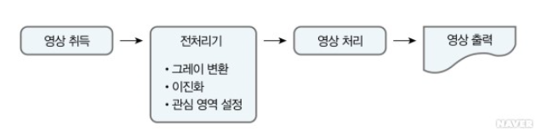
데이터 흐름 모델
데이터 흐름 모델은 파이프 필터(pipe and filter) 구조로 많이 알려져 있다. 이 모델은 필터에 해당되는 서브시스템이 하나의 데이터를 입력으로 받아 처리한 후 그 결과를 다음 서브시스템으로 넘겨주는 과정을 반복한다. 일반적으로 데이터를 변환하는 시스템에서 주로 사용하며, 전체적인 변환 작업은 독립적인 단계로 나누어질 수 있다.
이 모델은 이미지 프로세싱 시스템, 컴파일러의 순차적인 변환 처리기, 유닉스의 셸(shell) 등 파이프와 필터를 조합하여 만드는 아키텍처에 적합하고, 사용자의 개입 없이 데이터의 흐름이 전환되는 경우에 사용된다. 이 모델은 필터 또는 파이프 단위로 나누어 개발할 수 있기 때문에 동시 개발이 가능하다는 장점이 있다.
• 필터(filter) : 데이터 스트림을 한 개 이상 입력받아 처리(변환)한 후 데이터 스트림 하나를 출력한다. 하나의 필터는 여러 포트로 데이터를 보낼 수 있다.
• 파이프(pipe) : 필터를 거쳐 생성된 데이터 스트림 하나를 다른 필터의 입력에 연결한다.

Slide 44
디자인 패턴의 이해
디자인 패턴은 자주 사용하는 설계 형태를 정형화해서 이를 유형별로 설계 템플릿을 만들어둔 것을 말한다. 디자인 패턴을 사용하면 효율성과 재사용성을 높일 수 있다. 디자인 패턴으로 만들려면 유사한 프로젝트를 수행하면서 적용한 설계 노하우를 분류하여 정리하고 이름을 붙여, 나중에 초보자도 쉽게 재사용할 수 있도록 사용 지침 등도 포함하여 저장해놓아야 한다.
디자인 패턴은 알고리즘처럼 프로그램 코드로 변환하여 바로 사용할 수 있는 것은 아니지만 유사한 상황에서 구조적인 문제를 해결할 수 있는 방안을 제시해준다. 결국 디자인 패턴은 많은 개발자들이 경험으로 체득한 설계 지식을 검증하고 이를 추상화하여 일반화한 템플릿이라 하겠다.
디자인 패턴은 한 번 만들어놓으면 계속 재사용할 수 있고, 이를 변형하여 새로운 디자인 패턴을 만들 수도 있다. 많은 개발자들이 수많은 시행착오를 겪으며 만들어놓은 좋은 설계 자료를 모아두고 새 프로젝트에 활용할 수 있는 것이다. 그리고 이 방법을 발전시켜 설계 자료를 유형별로 분류하면 개발 기간을 줄이고 유지보수도 매우 쉬워질 것이다.

Slide 45
디자인 패턴의 이해
디자인 패턴을 사용하면 다음과 같은 장점이 있다.
• 개발자(설계자) 간의 원활한 의사소통 : 설계자들은 여러 가지 디자인 패턴의 특성을 잘 알고 있어 문제 해결을 위해 서로 대화를 나눌 때 어떤 디자인 패턴을 사용하면 좋을지 충분한 해결책을 논의할 수 있다.
• 소프트웨어 구조 파악 용이 : 개발자들은 디자인 패턴의 특성을 잘 알고 있기 때문에 어떤 디자인 패턴이 설계할 때 사용되었는지 알면 소프트웨어 전체 구조를 쉽게 파악할 수 있다.
• 재사용을 통한 개발 시간 단축 : 이미 만들어놓은 디자인 패턴을 사용하므로 처음부터 만들어야 하는 수고를 덜기 때문에 그만큼의 개발 시간을 줄일 수 있다.
• 설계 변경 요청에 대한 유연한 대처 : 사용자의 지속적인 기능 추가 요청, 환경 변화 등의 여러 가지 이유로 설계를 변경해야 할 때가 많다. 이때 디자인 패턴을 사용하여 설계했다면 설계 변경 요청에 대해 쉽고 빠르게 대처할 수 있다.
디자인 패턴을 사용하면 다음과 같은 단점이 있다.
• 객체지향 설계/구현 위주 : 디자인 패턴은 객체지향 설계/구현에 많이 사용된다. C 언어를 주로 사용하는 구조적 설계/구현에서도 사용할 수 있지만 너무 복잡해서 큰 도움이 되지 않는다.
• 초기 투자 비용 부담 : 디자인 패턴을 적용하여 설계하면 디자인 패턴을 사용하지 않는 경우보다 초기에 시간과 노력이 많이 든다.

Slide 46
디자인 패턴의 이해
Gof 디자인 패턴
factory method 패턴
singleton 패턴
prototype 패턴
builder 패턴
abstract factory 패턴
composite 패턴
adapter 패턴
bridge 패턴
decorator 패턴
facade 패턴
flyweight 패턴
proxy 패턴
iterator 패턴
observer 패턴
strategy 패턴
template method 패턴
visitor 패턴
chain of responsibility 패턴
command 패턴
mediator 패턴
state 패턴
memento 패턴
interpreter 패턴

Slide 47
Conclusion
01. 좋은 설계의 조건
• 요구 분석 명세서의 내용을 설계서에 모두 포함해야 한다. • 유지보수가 용이하도록 추적이 가능해야 한다. • 변화에 쉽게 적응할 수 있어야 한다. • 시스템 변경으로 인한 영향이 최소화되도록 국지적이어야 한다. • 설계서는 읽기 쉽고, 이해하기 쉽게 작성해야 한다.
02. 분할과 정복
가장 세분화된 작은 시스템을 개발하고, 하나씩 위로 올라가면서 완성시키는 방법으로 개발하는 것을 '분할과 정복의 원리'라고 한다. 이 원리는 하나의 일을 수행할 때 작은 단위로 나누고 각 작은 단위를 하나씩 처리하여 전체 일을 끝낸다는 의미이다.
03. 추상화
주어진 문제(건물 도면)에서 현재의 관심사에 초점을 맞추기 위해, 특정한 목적과 관련된 필수 정보만 추출하여 강조하고(전기 배선도, 상하수도 배관도 등) 관련이 없는 세부 사항을 생략함으로써 본질적인 문제에 집중할 수 있도록 하는 작업이다.

Slide 48
Conclusion
04. 단계적 분해
기능을 점점 작은 단위로 나누어 점차적으로 구체화하는 방법으로 하향식 설계에서 사용된다. 구조적 분석 방법에서 사용하는 자료흐름도가 단계적 분해의 예이다.
05. 소프트웨어 아키텍처
개발할 소프트웨어의 구조, 주요 구성 요소, 구성 요소의 속성, 구성 요소 간의 관계와 상호작용을 판단하고 결정하는 것이다. 좀 더 넓은 의미로는 사용자의 요구 사항을 충분히 반영한 소프트웨어의 목표와 프로그래밍 사이를 연결하는 것이라 할 수 있다.
06. 시스템 품질 속성
• 가용성 : 시스템이 운용될 수 있는 확률로, 사용 중인 시스템이 장애 발생 없이 서비스를 제공할 수 있는 능력을 말한다.
• 변경 용이성 : 변경 요구 사항을 받았을 때 쉽게 변경할 수 있는 능력을 말한다.
• 성능 : 사용자 요청과 같은 이벤트가 발생했을 때, 빠르고 적절하게 반응할 수 있는 능력이다.
• 보안성 : 허용되지 않은 접근에 대응할 수 있는 능력이다. 시스템 접근의 적법성을 가려 승인되지 않은 사용을 차단하고 올바른 사용자에게 서비스가 제공될 수 있게 한다.
• 사용성 : 소프트웨어를 사용할 때 혼란스러워하거나 사용하는 순간에 고민하지 않게 하는 편의성을 말한다.
• 테스트 용이성 : 사용자가 요구하는 기능을 만족스럽게 잘 수행하고 있는가에 대해 얼마나 쉽고 철저하게 테스트할 수 있는지를 나타낸다.

Slide 49
Conclusion
07. 비즈니스 품질 속성
• 시장 적시성 : 정해진 날짜에 소프트웨어를 출시해 경쟁력을 높일 수 있는 정도를 말한다.
• 비용과 이익 : 비용을 더 들여 사용하고 효과를 볼 것인지, 아니면 비용을 절약하는 데 중심을 둘 것인지를 말한다.
• 예상 시스템 수명 : 개발하는 시스템의 예상 시스템 수명이 중요한 경우라면 시스템의 여러 품질 속성 중에서 오랫동안 수정·보완하며 사용할 수 있는 변경 용이성, 확장성, 이식성을 더 중요하게 고려해야 한다.
• 목표 시장 : 일반인이 많이 사용하는 패키지 같은 소프트웨어는 타사 제품과 비교했을 때 기능이 중요한 항목이다. 따라서 기능성이 매우 중요하고, 다양한 플랫폼에서도 잘 작동되어야 하므로 시스템 품질 속성 중 이식성이 충분히 고려되어야 한다.
• 신규 발매 일정 또는 공개 일정 : 현재 버전에서는 기본 기능만 제공하고, 추후에 배포할 차기 버전에서 기능을 추가하여 완성도를 높일 예정이라면 시스템 품질 속성 중 유연성(flexibility)과 확장성을 중요한 속성으로 고려해야 할 것이다.
• 기존 시스템과의 통합 : 개발할 시스템을 기존 시스템과 통합해야 한다면 통합 방법이 필요하다. 따라서 아키텍처를 설계할 때 해결 방안을 충분히 생각해야 한다.
08. 아키텍처 품질 속성
• 개념적 무결성 : 일관성이라고도 한다. 시스템 설계는 전체 시스템을 나타내는 설계와 세부 구성 요소에 대한 설계로 나뉘는데, 세부 구성 요소를 전체 시스템으로 통합하더라도 일관성이 유지되어야 한다. 따라서 전체 시스템과 시스템 구성 요소가 일관되도록 아키텍처를 결정해야 한다.
• 정확성과 완전성 : 사용자가 요구하는 기능을 충족시키는 정도로, 요구 분석 명세서와 일치하는 정도를 나타낸다.
• 개발 용이성(구축 가능성) : 전체 시스템을 적절한 모듈로 분할한 후 개발 팀에 알맞게 분배하여 개발함으로써 정해진 기간 내에 완성하고, 개발 과정 중에도 쉽게 변경할 수 있는 능력을 말한다.

Slide 50
Conclusion
09. 이해 관계자별 품질 속성
• 발주자 : 발주자는 제품 가격(또는 개발비)을 중요하게 보므로 입찰에서 개발비를 가장 적게 써낸 업체를 선정할 확률이 높다.
• 사용자 : 사용자는 필요한 기능은 모두 만족시킨다고 가정한 상태에서 사용하기 쉽고 빨리 이해할 수 있는 아키텍처의 속성을 요구한다.
• 개발자 : 개발자는 플랫폼이 달라져도 새로운 플랫폼에 쉽게 적용할 수 있는 아키텍처의 속성에 관심이 많다. 따라서 소프트웨어에 대한 변경 요청이 들어왔을 때 쉽게 변경할 수 있게 설계되기를 바란다.
10. 아키텍처의 4+1 관점
• 유스케이스 관점 : 시스템이 사용자에게 제공하는 기능에 관심이 있다.
• 논리적 관점 : 시스템의 기능에 관심이 있는 유스케이스 관점과 달리 시스템 내부를 들여다본다. 즉 시스템의 기능을 제공하기 위해 필요한 클래스나 컴포넌트의 종류, 그리고 이들의 관계에 초점을 둔다.
• 구현 관점 : 물리적 시스템에서 사용하는 소프트웨어 서브시스템의 모듈(소스 코드, 데이터 파일, 컴포넌트, 실행 파일 등으로 구성)이 어떻게 구조화되어 있는가에 관심이 있다.
• 프로세스 관점 : 개발자와 시스템 통합자를 위한 것으로, 실제 구동 환경을 살펴봄으로써 논리적 관점과 같이 시스템 내부의 구조(클래스 간의 관계, 클래스의 행동, 클래스 사이의 상호작용)에 초점을 맞추고 있다.
• 배치 관점 : 시스템을 구성하는 처리 장치 간의 물리적인 배치에 초점을 둔다.

Slide 51
Conclusion
11. 아키텍처 모델
아키텍처 스타일을 기능 분할과 배치 및 제어 관계에 따라 모델화하여 그 결과로 얻어지는 스타일을 아키텍처 모델이라 부른다.
• 데이터 중심형 모델 : 주요 데이터가 리포지토리(repository)에서 중앙 관리되어 리포지토리 모델(repository model)이라고도 한다. 리포지토리와 여기에 접근하는 서브시스템으로 구성된다.
• 클라이언트-서버 모델 : 네트워크를 이용하는 분산 시스템 형태의 모델로, 데이터와 처리 기능을 클라이언트와 서버에 분할하여 사용한다. 서버, 서비스, 클라이언트로 구성되며, 서브시스템(컴포넌트)들이 서비스를 서로 요청하면서 상호작용한다.
• 계층 모델 : 기능을 몇 개의 계층으로 나누어 배치한다. 데이터베이스를 많이 이용하는 소프트웨어에서는 3계층으로 구성한다.
• MVC 모델 : 중앙 데이터 구조로, 시스템을 세 개의 서브시스템(Model, View, Controller)으로 나누어 구성한다.
• 데이터 흐름 모델 : 파이프 필터 구조로, 필터에 해당되는 서브시스템이 하나의 데이터를 입력으로 받아 처리한 후 그 결과를 다음 서브시스템으로 넘겨주는 과정을 반복한다.
12. 디자인 패턴
자주 사용하는 설계 형태를 정형화해서 이를 유형별로 설계 템플릿을 만들어둔 것이다. 디자인 패턴을 사용하면 효율성과 재사용성을 높일 수 있다. GoF는 디자인 패턴을 목적에 따라 25개의 유형으로 분류하고, 이와 유사한 설계 구조가 필요할 때 이 유형 중 하나를 설계 패턴으로 활용하도록 하였다.

Slide 52

Thank you for your attention

